Slide 1
Présentation du projet MEKiS
Compétences médiatiques
dans les institutions résidentielles d’aide à la jeunesse
Équipe MEKiS :
Monika Luginbühl (BFF)
Rahel Heeg (FHNW)
Magdalene Schmid (FHNW)
Luca Botturi (SUPSI)
Spartaco Calvo (SUPSI)
Susanne Lorenz (HES-SO)
Olivier Steiner
Haute école spécialisée
de la Suisse du Nord-Ouest
Travail social
Institut de l’aide à l’enfance et
à la jeunesse
Thiersteinerallee 57
4053 Bâle
Tél. : +41 61 337 27 50
Fax : +41 61 337 27 95
olivier.steiner@fhnw.ch
www.fhnw.ch

Slide 2
Contexte
Omniprésence des médias numériques chez les enfants et les jeunes
Défis pour l’éducation, l’encouragement et la participation
Insécurité fréquente des spécialistes : compétences médiatiques insuffisantes pour l’encadrement et l’éducation aux médias
Peu d’études sur les médias numériques dans les institutions résidentielles d’aide à la jeunesse
Peu de programmes et d’outils de soutien à l’encouragement des compétences médiatiques dans les institutions résidentielles d’aide à la jeunesse
→ Étude et projet de développement des compétences médiatiques dans les institutions d’aide à la jeunesse MEKiS = MEdienKompetenz in Stationären Einrichtungen der Jugendhilfe

Slide 3
MEKiS …
…. recherche fondamentale sur les infrastructures numériques, les activités d’éducation aux médias, les compétences médiatiques et les besoins des institutions
… développement d’outils visant à encourager les compétences médiatiques pour le travail pratique de pédagogie sociale et spéciale
Liens étroits entre la recherche fondamentale et le développement d’outils
Deux sous-projets complémentaires :
Sous-projet 1 (avril 2016-août 2017) : étude empirique
Étude scientifique menée dans des institutions résidentielles d’aide à l’enfance et à la jeunesse, dans toutes les régions de Suisse. Recensement quantitatif (enquête en ligne) et ateliers de validation qualitative.
Sous-projet 2 (août 2017-février 2018) : développement d’outils
Développement d’outils et de programmes fondés sur les données recensées et visant à encourager les compétences médiatiques dans la pratique de la pédagogie sociale, curative et spéciale. Ateliers de validation.

Slide 4
Objectifs
Acquisition de connaissances de base : premier recensement global, en Suisse et ailleurs, des compétences médiatiques dont disposent les spécialistes en pédagogie sociale et de leurs activités d’éducation aux médias.
Description des défis posés par les activités médiatiques en pédagogie sociale : identification des sujets clés, des défis et des approches prometteuses s’agissant des activités médiatiques en pédagogie sociale.
Développement d’outils favorisant les compétences médiatiques : développement (sur la base de données empiriques) d’outils et de programmes favorisant les activités médiatiques dans les institutions résidentielles d’aide à la jeunesse. Mise à disposition de ces outils.
Bases servant à la mise en œuvre d’une éducation aux médias et d’un encadrement pédagogique fondés : en faveur des jeunes résidents d’institutions d’aide à l’enfance et à la jeunesse.

Slide 5
Sondage quantitatif en ligne auprès de spécialistes en pédagogie sociale et spéciale
Infrastructures médiatiques dont disposent les institutions et leurs jeunes résidents
Thématiques actuelles, défis et problématiques liés aux activités médiatiques des enfants et des jeunes
Description des façons dont les spécialistes abordent les défis et les difficultés liés à l’utilisation des médias numériques
Compétences médiatiques des spécialistes (réflexions et compétences techniques, culturelles et sociales)
Attitude des spécialistes face aux médias numériques et à l’éducation aux médias
Culture médiatique de l’institution : obstacles à l’utilisation des médias numériques et causes, évaluation de la culture en matière d’usage des médias numériques au sein des équipes et de l’institution
Activités d’éducation aux médias dans l’institution
Coopération entre parents et école en matière de médias numériques
Besoin de connaissances spécialisées, de formations continues, de conseils et d’instruments de prévention

Slide 6
Infrastructure médiatique (état 9.11.2016, N = 330 environ)

Slide 7
Entretiens sur des thèmes relevant des médias numériques (trois derniers mois)

Slide 8
Évaluation des aspects professionnels de l’usage des médias numériques

Slide 9
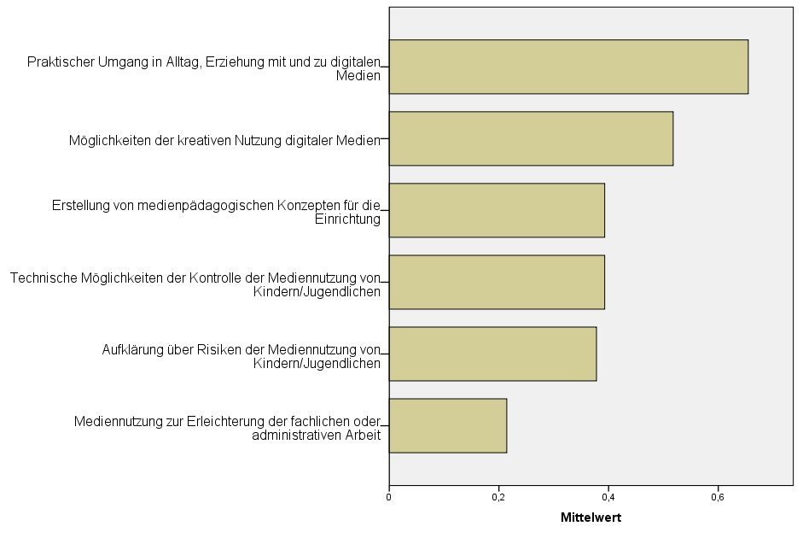
Besoins en informations et en formations continues
Utilisation des médias numériques au quotidien, éducation aux médias numériques et formation au moyen de ceux-ci
Possibilités d’usage créatif des médias numériques
Élaboration de stratégies de pédagogie des médias pour l’institution
Possibilités techniques pour contrôler l’utilisation des médias par les enfants et les jeunes
Information des enfants et des jeunes sur les risques de l’utilisation des médias
Utilisation des médias numériques pour simplifier le travail technique ou administratif
Valeur moyenne

Slide 10
Sous-projet 2 : outils servant au travail de pédagogie des médias
Module 1 : Travail de pédagogie des médias
Création d’un jeu de cartes adapté au cadre de pédagogie sociale et spéciale avec des idées, des activités et des projets pour un travail de pédagogie des médias
Module 2 : Fiches d’information sur les médias numériques
Élaboration d’un jeu de fiches d’information sur les principales problématiques des médias numériques et les questions pratiques les plus fréquentes
(Module 3 : Guide de pédagogie des médias)
Élaboration d’un guide en vue du développement d’un programme de pédagogie des médias répondant aux besoins propres de l’institution

